Slide 1
Instrumental Chemical Analysis
الفصل الثاني للعام الدراسي 2018-2019
Prof. Dr. K.H.Al-Sowdani
Kamail.alwane@uobasrah.edu.iq

Slide 2
Chapter 8
مطيافية الامتصاص الذري
Atomic Absorption Spectrometer (AAS)

Slide 3
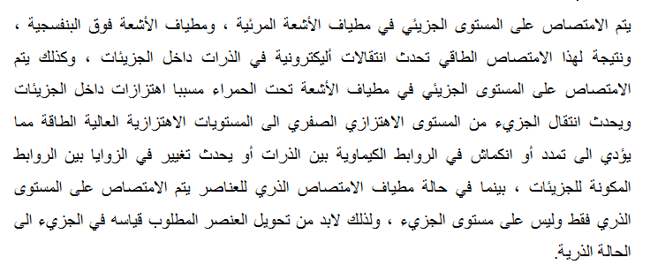
Introduction

Slide 4
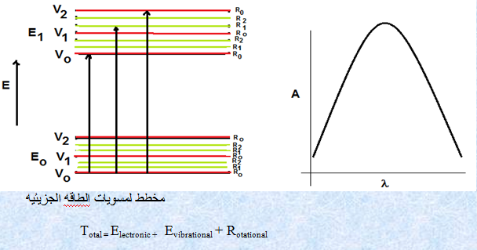
الامتصاص الجزيئي :

Slide 5

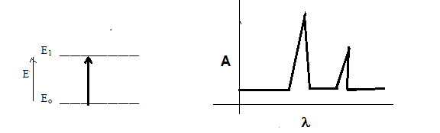

Slide 6
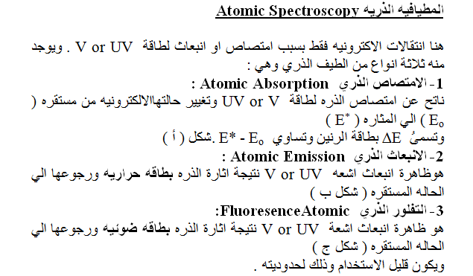

Slide 7
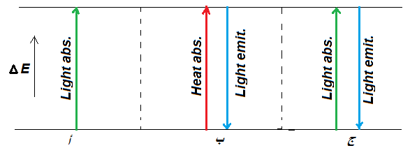

Slide 8
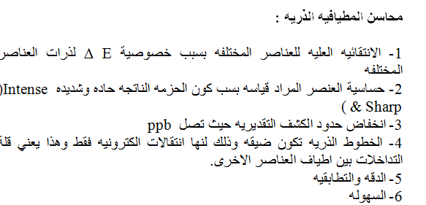

Slide 9
البلازما
ICP
1-استخدام طريقة توليد الهيدريد Hydride Generation method
2- استخدام طريقة البخار البارد Cold vapor method

Slide 10
ألأجهزة Instrumentation
هي تقريبا نفس الأجهزة المستخدمة في قياسات الامتصاص الطيفي الجزيئي
Molecular Absorption Spectroscopy( MAS ) التي درست سابقا ,
لكن توجد عدة نقاط للاختلاف التي يمكن توضيحها أدناه : -

Slide 11
التذرية Atomization
أهم نقاط الاختلاف مابين AAS and MAS هو الحاجة إلى تحويل العينة المراد تقديرها إلى ذرات حرة
في معظم الحالات تجرى على العينة عدة عمليات لكي تكون جاهزة قبل تذريتها مثلا تحضيرها
كمحلول مائي أو عضوي . ولكون معظم العينات التي نتعامل معها سائلة لذا نهتم فقط في التعامل مع العينات السائلة

Slide 12
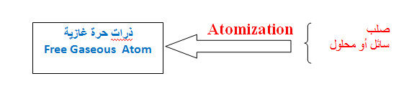
التذرية باللهب Flame Atomization
بهذه الطريقة , باستخدام اللهب لتذرية العينة تتضمن عمليتين مهمتين:-
Nebulization : هي عملية تكسير النموذج السائل لدقائق متناهية بالصغر وبشكل رذاذ ( Fine spray )
Atomization : هي عملية تحويل الرذاذ الدقيق لذرات حرة طليقه
Nebulizer Assembly and Burner .

Slide 14
ويوجد نوعان
1- موقد حجرة الخلط المسبق Premixed Chamber Burner
يتم سحب محلول النموذج الي داخل ألحجره الخلط بتأثير الضغط المتخلخل ثم يكسر لفطيرات دقيقه متناهية بالصغر ويمزج
مع غاز الوقود ( غاز الطبخ البر وبان ) و غاز المؤكسد ( الهواء )
ثم يدخل المزيج إلي رأس الموقد ثم اللهب .
بينما تتكثف القطرات الكبيرة بواسطة الألواح الموجودة في الداخل
ويتم صرفها خارج ألحجره من خلال فتحة التصريف Drain .

Slide 15
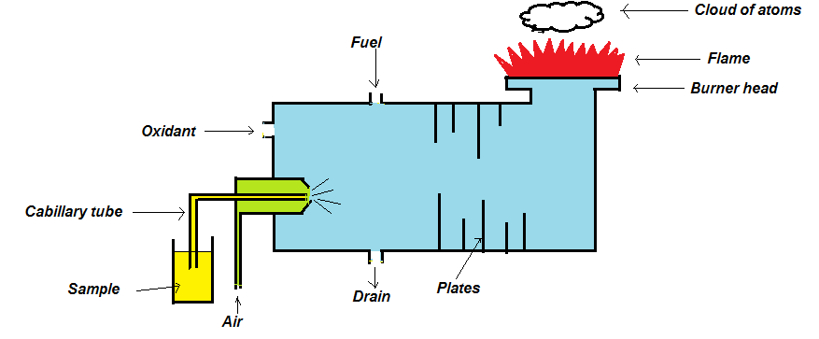

Slide 16
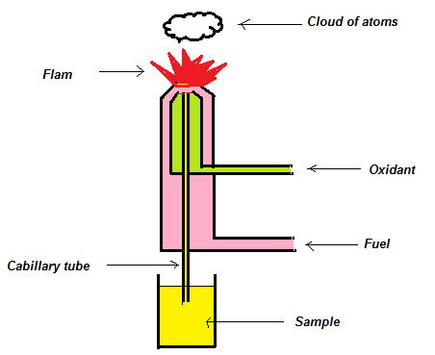
موقد الاحتراق الكلي Burner Total Combustion
أو موقد الاستهلاك ( Consumption )
هنا يتم مزج غاز الوقود والمؤكسد مع محلول النموذج مباشرتا عند النهاية العليا للموقد ثم للهب

Slide 17
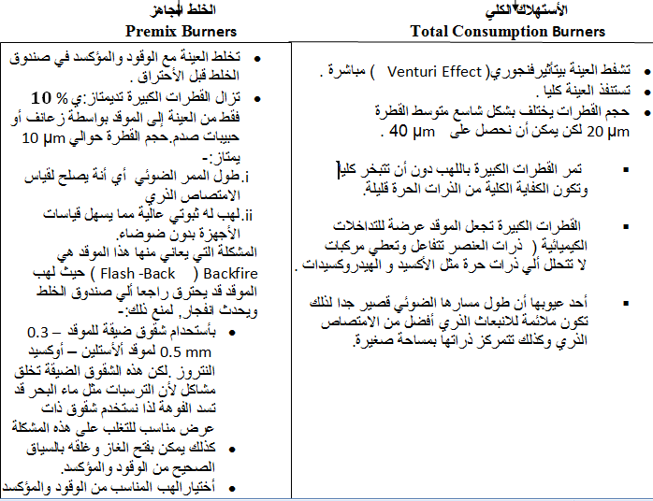

Slide 18
        اختيار اللهب المناسب من الوقود والمؤكسد الذي يعطي
نفس درجة لكن ذو سرعة احتراق أقل مثلا :-
أسلتين + وكسيد النيروز سرعة احتراقه
220 cm/sec
أسلتين + O₂ سرعة احتراقه
1130 cm/sec

Slide 19
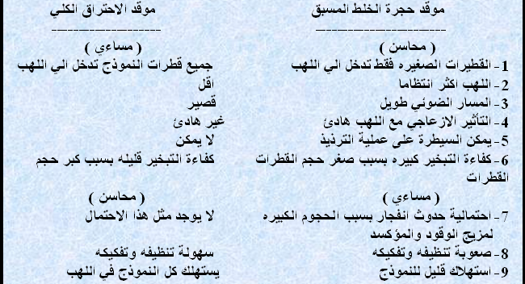

Slide 20
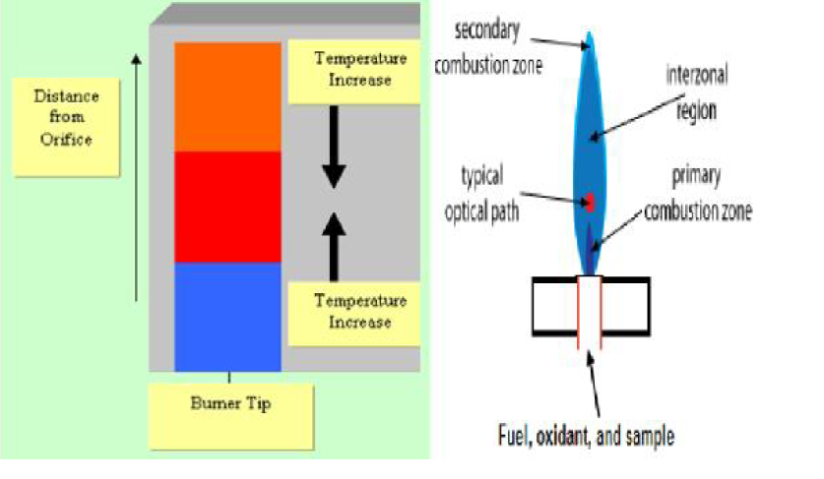
تركيبة اللهب

Slide 21
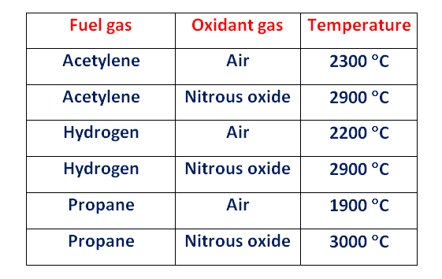
الغازات المستخدمة في تكوين اللهب ودرجات الحرارة المقابلة لكل خليط منها.

Slide 22
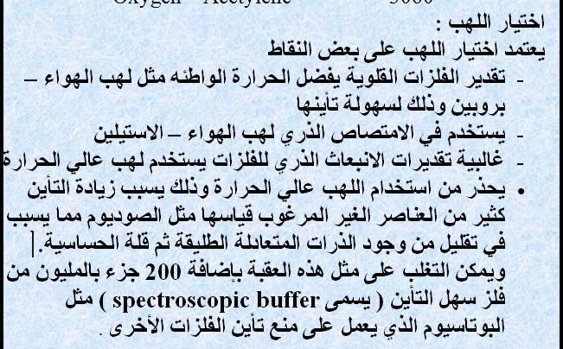

Slide 23
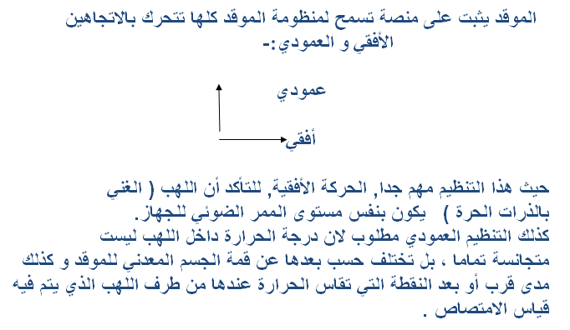

Slide 24
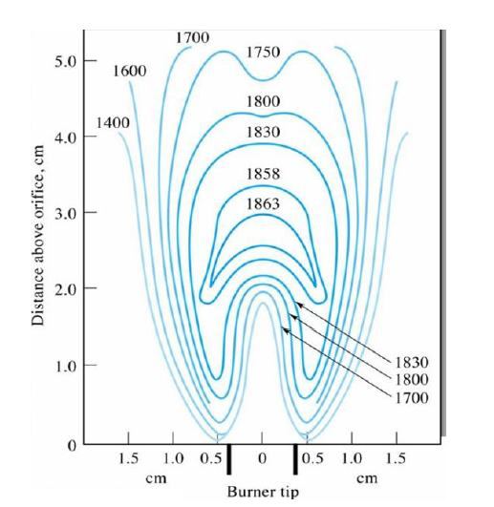

Slide 25
لدينا عملتين تنافسيتين تؤثران على تركيز الذرات الحرة في اللهب
1- زيادة زمن البقاء للعينة في اللهب يؤدي إلى زيادة كفاءة التذرية ( عدد الذرات الحرة يزداد مع زيادة ألارتفاع العمودي .
2- زيادة زمن البقاء , ربما تؤدي إلى تكوين اكاسيد المعدن التي تمتص بطول موجي يختلف عن الذرة .
أن الطريقة الشائعة لإدخال العينة في اللهب للتذرية هي الشفط المستمر والتي فيها تمر بشكل مستمر داخل اللهب إثناء قياس الامتصاصية و بصورة تقليدية نحتاج إلى 2 – 5 ml من العينة .
كذلك توجد طرق Flame Micro sampling نستخدم ماصة مايكروية ذات حجم 50 -250 µl وخاصة عندما تكون العينة : -
1- محدودة الحجم مثل العينات البيولوجية
2- عندما تكون المكونات الأخرى( للماتركس ) تنافس العينة في اللهب .

Slide 26
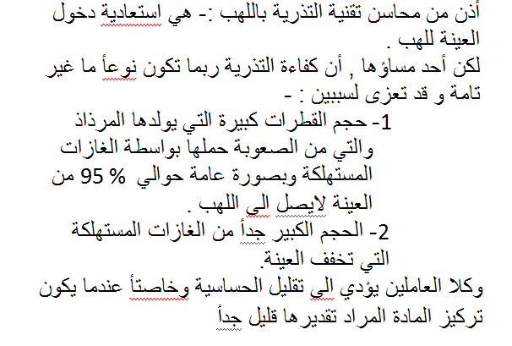

Slide 27
مطاف الامتصاص الذري أحادي الحزمة الضوئية
Single beam AAS

Slide 28
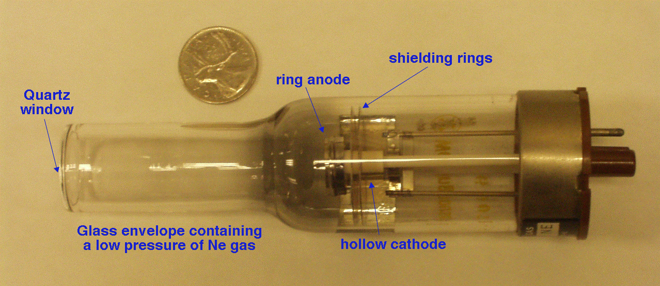

Slide 29
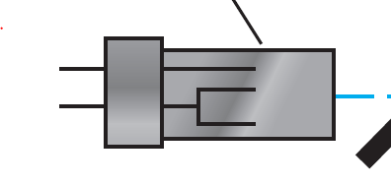

Slide 30
مصدر الضوء Light Source
مصدر الضوء في مطاف الامتصاص الذري لعناصر لمبة الكاثود هو Hollow Cathode Lamp ، وهي تعطي طيفا في المدى 190 – 800 nm ، كما أن كل عنصر له لمبة خاصة به تمثل مصدر للضوء ، ويشع مصدر الضوء الطيف الذري للعنصر المراد تقديره ويسمى مصدر الضوء باسم العنصر نفسه ، أي لمبة الرصاص تستخدم لتقدير عنصر الرصاص. ولمبة النحاس تستخدم لتقدير عنصر النحاس وهكذا.

Slide 31
وتتكون لمبة الكاثود - كما هو موضح بالرسم (شكل 8) - من أنبوبة زجاجية مفرغة تحت ضغط يصل إلى 2 mm Hg ، وهذه الأنبوبة تملأ بغاز خامل مثل النيون أو الأرجون ، ويوجد في أحد طرفيها نافذة يمر منها الضوء وعند الطرف الآخر يوصل التيار الكهربي حيث ينتهي هذا الطرف بسلكين من مصدر التنجستن أحدهما يعمل آنود والآخر يعمل كاثود وهو متصل باسطوانة مفرغة ومغطاة بطبقة من المعدن (نحاس – قصدير – نيكل أو أي عنصر آخر).

Slide 32
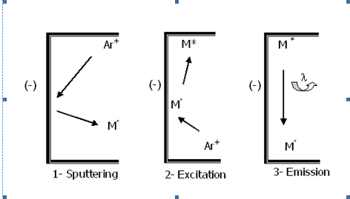
وينبعث الضوء من اللمبة على ثلاث مراحل

Slide 33
أولا: مرحلة التهيج sputtering
عند توصيل التيار الكهربي يحدث فرق في الجهد بين الأنود والكاثود فينتج عنه تأين لبعض جزيئات الغاز الخامل الموجود داخل اللمبة.
ثانيا: مرحلة الاثارة excitation
تنجذب أيونات الغاز الخامل الموجبة إلى سطح الكاثود المحمل بشحنة سالبة وتصطدم به وينشطر بعض ذرات العنصر التي تعمل كطبقة تغطي سطح الكاثود.
ثالثا: مرحلة الانبعاث emission
بعض ذرات العنصر المنشطرة من سطح الكاثود تكون مثارة وبالتالي تعود تلقائيا الى حالة الاستقرار وينبعث منها أشعة لها نفس التردد والطول الموجي الخاص بطيف العنصر المراد قياسه. يمتص جزء من هذه الأشعة عند مرورها على ذرات العنصر في اللهب ويقاس تركيز هذه الذرات بمقدار كمية من الطاقة الممتصة.

Slide 34
العوامل التي تؤثر على كفاءة تشغيل اللمبة:
1- يتم تشغيل اللمبة باستخدام تيار مباشر DC لايزيد عن 20-30 مللي أمبير ويمكن تشغيل اللمبة لمدة 6 أشهر أو لفترة إضاءة إجمالية 5000 ساعة ، وبما أن التشغيل ينتج عنه إزالة أو تآكل جزء من الكاثود ، فان اللمبة تستهلك بعد فترة ، ويتوقف معدل استهلاك المهبط على مقدار شدة التيار المستخدم ، وعلى نوع العنصر - حيث أن العناصر الطيارة يكون فيها استهلاك المهبط بمعدل أعلى.
2- عدم تشغيل اللمبة لفترات طويلة يؤدي إلى تلفها ، لأنه يحدث ادمصاص لجزيئات الغاز على الجدار الداخلي الخاص باللمبة ، وبالتالي لا يحدث تأين لغازالأرجون أو النيون المالئ عند التشغيل.

Slide 35
الامتصاص الذري اللالهبي :
التذرية الكهروحراريه :
الفرن الكرافيتي ( Furnace graphite ) :
يتكون من اسطوانه مفرغه مصنوعة من الكرافيت وتوضع بشكل مواجهه لشعاع الضوء المار خلالها طوليا يتم زرق العينة بحجم 100 مايكرو مل داخل الانبوبه . ثم يتم تسخينها على عدة مراحل بإمرار تيار كهربائي
المرحلة الأولى : تسخين الانبوبه باعتدال لدرجه 125 مئوي ولمدة 30 ثا
المرحله الثانية : زيادة التسخين لدرجة 1000 مئوي ولمدة 60 ثا
المرحلة الثالثة: ( مرحلة التذرية ) : زيادة التسخين لدرجة 2700 مئوي ولمدة 10 ثا
ومن المراحل أعلاه تنتج غيمه من ذرات المادة المحللة . ويتميز الفرن الكرافيتي عن تقنية اللهب التقليدي بانخفاض حدودها التقديريه لبعض الفلزات إلي 1000 مره اقل من تقنية اللهب

Slide 36
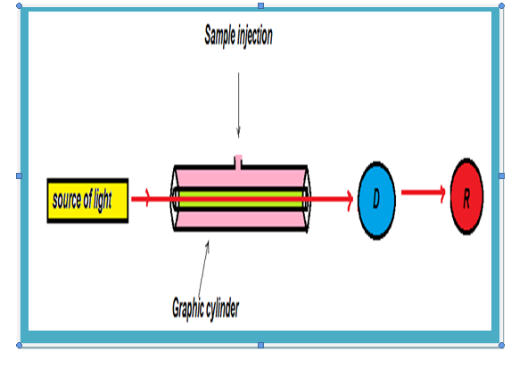

Slide 37
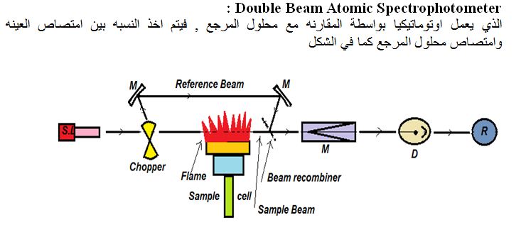

Slide 38
التذرية الباردة
تستخدم لتقدير الفلزات المتطايرة مثل الزئبق . وتتضمن ألطريقه اختزال الزئبق في درجة حارة الغرفة إلي عنصر الزئبق بواسطة العامل المختزل SnCl₂ثم يعقبها إزاحة الزئبق بتيار من الهواء إلي خلية الامتصاص ويتم القياس بطول موجي الخاص بالزئبق وهو253.7 nm. . وتمتاز بحدودها التقديرية الواطئة جدا تصل إلي النانوميتر

Slide 39
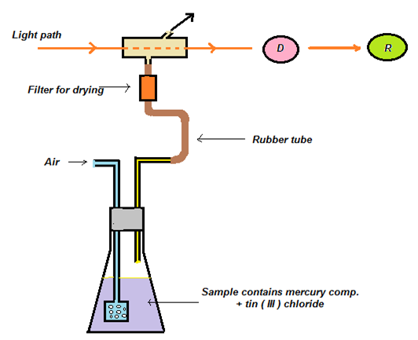

Slide 40
استخدام طريقة توليد الهيدريد
Hydride Generation method
طريقة قديمة تستخدم في جهاز الامتصاص الذري للعناصر لأخذ عينة كبيرة وفصل هيدريدات الغازات المتطايرة volatile gaseous hydrides لبعض العناصر ، مثل:- الزرنيخ arsenic ، والسيلينيوم selenium ، والأنتيمون antimony ، والقصدير tin ، وهنا يتم إضافة مادة مختزلة reducing agent مثل مادة بوروهيدريد borohydride أو مادة ليثيوم – ألمونيوم هيدريد lithium aluminum hydride إلى حجم كبير من العينة وحمل الهيدريد المتطاير volatile hydride إلى رأس الموقد burner head في وحدة الامتصاص الذري للعناصر وتلك العملية تسمى توليد الهيدريد hydride generation ويسمى الجزء الذي يجرى فيه هذا التفاعل الكيماوي مولد الهيدريد Hydride generator

